Slide 1
第三章 程序的转换与机器级表示
程序转换概述
IA-32 /x86-64指令系统
C语言程序的机器级表示
复杂数据类型的分配和访问
越界访问和缓冲区溢出、x86-64架构

Slide 2
程序的机器级表示
分以下六个部分介绍
  第一讲：程序转换概述
    机器指令和汇编指令
    机器级程序员感觉到的属性和功能特性
    高级语言程序转换为机器代码的过程
  第二讲：IA-32 /x86-64指令系统
  第三讲： C语言程序的机器级表示
    过程调用的机器级表示
    选择语句的机器级表示
    循环结构的机器级表示
  第四讲：复杂数据类型的分配和访问
    数组的分配和访问
    结构体数据的分配和访问
    联合体数据的分配和访问
    数据的对齐
  第五讲：越界访问和缓冲区溢出
  第六讲：x86-64架构（自学）
从高级语言程序出发，用其对应的机器级代码以及内存（栈）中信息的变化来说明底层实现
围绕C语言中的语句和复杂数据类型，解释其在底层机器级的实现方法

Slide 3
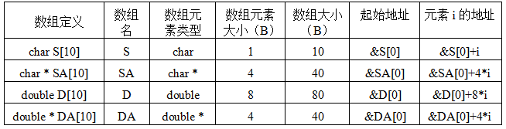
数组的分配和访问
数组元素在内存的存放和访问
  例如，定义一个具有4个元素的静态存储型 short 数据类型数组A，可以写成“static short A[4];”
  第 i（0≤i≤3）个元素的地址计算公式为&A[0]+2*i。
  假定数组A的首地址存放在EDX中，i 存放在ECX中，现要将A[i]取到AX中，则所用的汇编指令是什么？
  movw (%edx, %ecx, 2), %ax
  其中，ECX为变址（索引）寄存器，在循环体中增量
比例因子是2！

Slide 4
数组元素在内存的存放和访问
分配在静态区的数组的初始化和访问
int buf[2] = {10, 20};
int main ( )
{
int i, sum=0;
for (i=0; i<2; i++)
sum+=buf[i];
return sum;
}
buf是在静态区分配的数组，链接后，buf在可执行目标文件的数据段中分配了空间
08048908 <buf>：
08048908： 0A 00 00 00 14 00 00 00
此时，buf=&buf[0]=0x08048908
编译器通常将其先存放到寄存器(如EDX)中
假定 i 被分配在ECX中，sum被分配在EAX中，则“sum+=buf[i];”和 i++ 可用什么指令实现？
addl buf( , %ecx, 4), %eax 或 addl 0(%edx , %ecx, 4), %eax
addl $1，%ecx

Slide 5
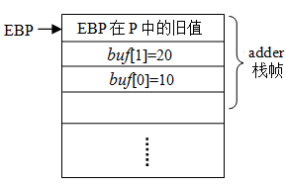
数组元素在内存的存放和访问
auto型数组的初始化和访问
int adder ( )
{
int buf[2] = {10, 20};
int i, sum=0;
for (i=0; i<2; i++)
sum+=buf[i];
return sum;
}
-4
分配在栈中，故数组首址通过EBP来定位
-8
EDX、ECX各是什么？
addl (%edx, %ecx, 4), %eax
对buf进行初始化的指令是什么？
movl $10, -8(%ebp) //buf[0]的地址为R[ebp]-8，将10赋给buf[0]
movl $20, -4(%ebp) //buf[1]的地址为R[ebp]-4，将20赋给buf[1]
leal -8(%ebp), %edx //buf[0]的地址为R[ebp]-8，将buf首址送EDX
若要将buf首址放入EDX中，则对应指令是什么？

Slide 6
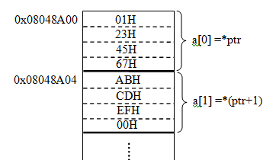
数组元素在内存的存放和访问
数组与指针
在指针变量目标数据类型与数组类型相同的前提下，指针变量可以指向数组中任意元素
以下两个程序段功能完全相同，都是使ptr指向数组a的第0个元素a[0]。a的值就是其首地址，即a=&a[0]，因而a=ptr，从而有&a[i]=ptr+i=a+i以及a[i]=ptr[i]=*(ptr+i)=*(a+i)。
（1）int a[10];
  int *ptr=&a[0];
  （2） int a[10], *ptr;
  ptr=&a[0];
地址
四个字节
小端方式下a[0]=?,a[1]=?
a[0]=0x67452301, a[1]=0x0efcdab
数组首址0x8048A00在ptr中，ptr+i 并不是用0x8048A00加 i 得到，而是等于0x8048A00+4*i

Slide 7
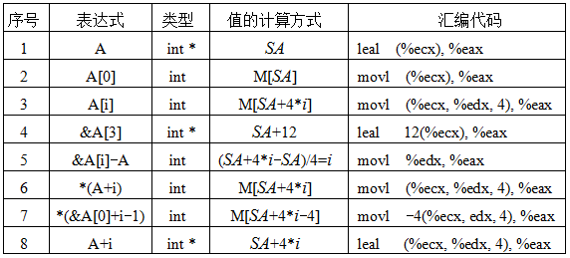
数组元素在内存的存放和访问
数组与指针
用SA和i表示
问题：
假定数组A的首址SA在ECX中，i在EDX中，表达式结果在EAX中，各表达式的计算方式以及汇编代码各是什么？
2、3、6和7对应汇编指令都需访存，指令中源操作数的寻址方式分别是“基址”、“基址加比例变址”、“基址加比例变址”和“基址加比例变址加位移”的方式，因为数组元素的类型为int型，故比例因子为4。
Notes:
地址or数据？

Slide 8
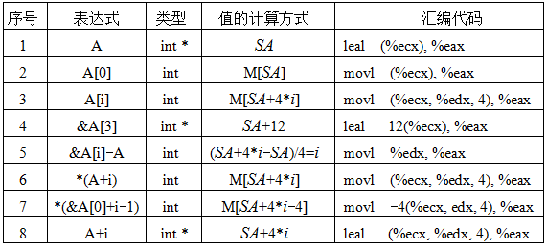
数组元素在内存的存放和访问
数组与指针
假设A首址SA在ECX，i 在EDX，结果在EAX
2、3、6和7对应汇编指令都需访存，指令中源操作数的寻址方式分别是“基址”、“基址加比例变址”、“基址加比例变址”和“基址加比例变址加位移”的方式，因为数组元素的类型为int型，故比例因子为4 。
lea:加载有效地址，即计算地址。 mov (寄存器) %eax：找到以寄存器的值作为地址的数传送到eax寄存器。

Slide 9
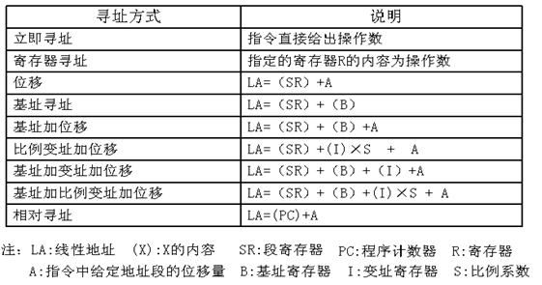
保护模式下的寻址方式
逻辑地址→线性地址→物理地址
存储器操作数
跳转目标指令地址
SR段寄存器（间接）确定操作数所在段的段基址
有效地址给出操作数在所在段的偏移地址
寻址过程涉及到“分段虚拟管理方式”，参见第6章
段基址、位移/偏移、基址、变址*(S)。
Notes:
段寄存器SR：可由段前缀显式给出，也可缺省使用默认段寄存器。
位移量A：由位移量字段显式给出。 如前述disp
基址寄存器B：由相应字段显式给出，可指定任一通用寄存器。
变址寄存器I：由相应字段显式给出，可指定除ESP外的任一通用寄存器。
比例系数S：S含义为操作数的字节个数。如对数组访问时，数组元素为short 则s=2，若为float，则为4。方便元素访问。
非比例变址对应于S=1的情况下，如数组元素为char型数据的情况。
IA-32提供“基址加位移”及“基址加比例变址加位移的方式”进行复杂的存储器操作数寻址，是为了更好的访问数组、结构体、联合体等数据类型元素。

Slide 10
数组元素在内存的存放和访问
指针数组和多维数组
  由若干指向同类目标的指针变量组成的数组称为指针数组。
  其定义的一般形式如下：
  存储类型 数据类型 *指针数组名[元素个数]；
  例如，“int *a[10];”定义了一个指针数组a，它有10个元素，每个元素都是一个指向int型数组的指针。
    一个指针数组可以实现一个二维数组。
a[0]
a[1]
a[9]

Slide 11
数组元素在内存的存放和访问
pn[0]→ | 2 | 9 | -1 | 5
pn[1]→ | 3 | 8 | 2 | -6
指针数组和多维数组
  计算一个两行四列整数矩阵中每一行数据的和。
s[i]=s[i]+*pn[i]; pn[i]=pn[i]+1;
pn[i]的地址=pn+i*4，pn[1]=M[0x8049310+4]=M[0x8049314]=0x8049308
main ( )
{
static short num[ ][4]={ {2, 9, -1, 5},
{3, 8, 2, -6}};
static short *pn[ ]={num[0], num[1]};
static short s[2]={0, 0};
int i, j;
for (i=0; i<2; i++) {
for (j=0; j<4; j++)
s[i]+=*pn[i]++;
printf (sum of line %d：%d\n”, i+1, s[i]);
}
}
若处理“s[i]+=*pn[i]++;”时 i 在ECX，s[i]在AX，则对应指令序列可以是什么？假设要先将pn[i]放在EDX
movl pn(,%ecx,4), %edx
addw (%edx), %ax
addl $2, pn(,%ecx, 4)
pn[i]+1→pn[i]
若num=0x8049300,则数组num、pn和s在存储区中如何存放？
num=&num[0]=0x8049300
08049300 <num>:
08049300： 02 00 09 00 ff ff 05 00 03 00 08 00 02 00 fa ff
08049310 <pn>:
08049310： 00 93 04 08 08 93 04 08
08049318<s>:
08049318： 00 00 00 00
pn=&pn[0]=0x8049310
pn[0]=num[0]=0x8049300
pn[1]=num[1]=0x8049308

Slide 12
结构体数据的分配和访问
结构体成员在内存的存放和访问
  分配在栈中的auto结构型变量的首地址由EBP或ESP来定位
  分配在静态区的结构型变量首地址是一个确定的静态区地址
  结构型变量 x 各成员首址可用“基址加偏移量”的寻址方式
struct cont_info {
char id[8];
char name [12];
unsigned post;
char address[100];
char phone[20];
};
若变量x被分配在地址0x8049200开始的区域，那么&(x.id)=0x8049200（若x的地址在EDX中）
&(x.name)= 0x8049200+8=0x8049208
&(x.post)= 0x8049200+8+12=0x8049214
&(x.address)=0x8049200+8+12+4=0x8049218
&(x.phone)=0x8049200+8+12+4+100=0x804927C
struct cont_info x={“0000000”, “ZhangS”, 210022, “273 long street, High Building #3015”, “12345678”}；
x初始化后，在地址0x8049208到0x804920D处是字符串“ZhangS”， 0x804920E处是字符‘\0’(结束符)，从0x804920F到0x8049213处都是空字符。
“unsigned xpost=x.post;”对应汇编指令为“movl 20(%edx), %eax”

Slide 13
结构体数据的分配和访问
结构体数据作为入口参数
  当结构体变量需要作为一个函数的形参时，形参和调用函数中的实参应具有相同结构
  若采用按值传递，则结构成员都要复制到栈中参数区，这既增加时间开销又增加空间开销，且更新后的数据无法在调用过程使用
  通常应按地址传递，即：在执行CALL指令前，仅需传递指向结构体的指针而不需复制每个成员到栈中
按地址调用
stu_phone1（&x）
void stu_phone1 ( struct cont_info *s_info_ptr)
{
printf (“%s phone number: %s”, (*s_info_ptr).name, (*s_info_ptr).phone);
}
void stu_phone2 ( struct cont_info s_info)
{
printf (“%s phone number: %s”, s_info.name, s_info.phone);
}
按值调用
stu_phone2（x）
struct cont_info x={“0000000”, “ZhangS”, 210022, “273 long street, High Building #3015”, “12345678”}；

Slide 14
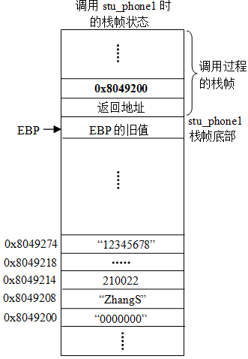
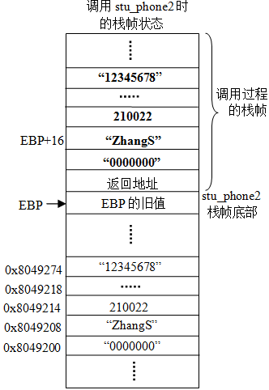
结构体数据的分配和访问
stu_phone2（x）
结构体数据作为入口参数（若对应实参是x）
按值传递
按地址传递
stu_phone1（&x）
静态数据区的结构变量x

Slide 15
结构体数据的分配和访问
按地址传递参数
(*s_info_ptr).name可写成s_info_ptr->name，执行以下两条指令后:
movl 8(%ebp), edx
leal 8(%edx), eax
EAX中存放的是字符串“ZhangS”在静态存储区内的首地址0x8049208

Slide 16
结构体数据的分配和访问
按值传递参数
x所有成员值作为实参存到参
s_info.name送EAX的指令序列为：
leal 8(%ebp), edx
leal 8(%edx), eax
EAX中存放的是“ZhangS”的栈内参数区首址 。
char id[8]
stu_phone1和stu_phone2功能相同，但后者的时、空开销都大，因为它需对结构体成员整体从静态区复制到栈中，需要很多条mov或其他指令，从而执行时间更长，并占更多栈空间和代码空间，并且无法获得更新后的结果。

Slide 17
联合体数据的分配和访问
联合体各成员共享存储空间，按最大长度成员所需空间大小为目标
union uarea {
char c_data;
short s_data;
int i_data;
long l_data;
};
IA-32中编译时，long和int长度一样，故uarea所占空间为4个字节。而对于与uarea有相同成员的结构型变量来说，其占用空间大小至少有11个字节，对齐的话则占用更多。
通常用于特殊场合，如，当事先知道某种数据结构中的不同字段的使用时间是互斥的，就可将这些字段声明为联合，以减少空间。
但有时会得不偿失，可能只会减少少量空间却大大增加处理复杂性。

Slide 18
联合体数据的分配和访问
还可实现对相同位序列进行不同数据类型的解释
unsigned float2unsign( float f)
{
union {
float f;
unsigned u;
} tmp_union;
tmp_union.f=f;
return tmp_union.u;
}
过程体为:
movl 8(%ebp), %eax
movl %eax, -4(%ebp)
movl -4(%ebp) , %eax
将存放在地址R[ebp]+8处的入口参数 f 送到EAX（返回值）
可优化掉！
1.010*2³→0 10000010 01000…0
2³⁰+2²⁴+2²¹=1092616192
问题：float2unsign(10.0)=?
从该例可看出：机器级代码并不区分所处理对象的数据类型，不管高级语言中将其说明成float型还是int型或unsigned型，都把它当成一个0/1序列来处理。

Slide 19
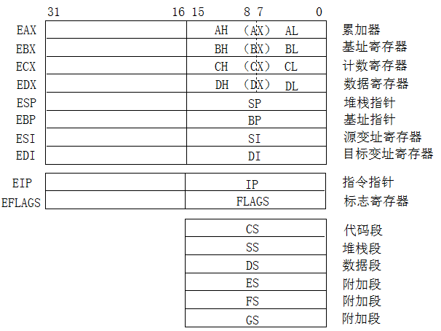
IA-32的寄存器组织

Slide 20
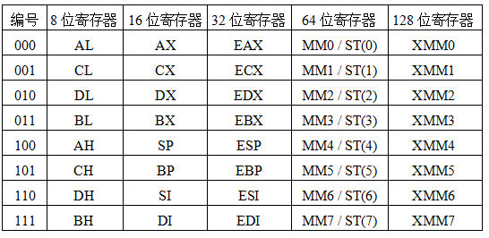
IA-32的寄存器组织
如果要用C语言来模拟IA-32的寄存器组织，该如何做？

Slide 21
PA中模拟的
IA-32的寄存器组织
typedef struct{
union{
struct { uint32_t eax;
uint32_t ecx;
uint32_t edx;
uint32_t ebx;
uint32_t esp;
uint32_t ebp;
uint32_t esi;
uint32_t edi;};
union{
uint32_t _32;
uint16_t _16;
uint8_t _8[2];
} gpr[8];
};
swaddr_t eip;
} CPU_state;
extern CPU_state cpu;
enum { R_EAX, R_ECX, R_EDX, R_EBX, R_ESP, R_EBP, R_ESI, R_EDI };
enum { R_AX, R_CX, R_DX, R_BX, R_SP, R_BP, R_SI, R_DI };
enum { R_AL, R_CL, R_DL, R_BL, R_AH, R_CH, R_DH, R_BH };
#define reg_l(index) (cpu.gpr[index]._32)
#define reg_w(index) (cpu.gpr[index]._16)
#define reg_b(index) (cpu.gpr[index & 0x3]._8[index >> 2])
Notes:
Enum枚举类型声明

Slide 22
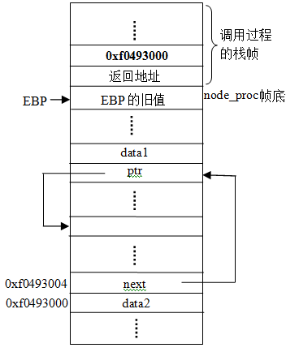
联合体数据的分配和访问
利用嵌套可定义链表结构
union node {
struct {
int *ptr;
int data1;
} node1;
struct {
int data2;
union node *next;
} node2;
};
movl 8(%ebp), %ecx
movl 4(%ecx), %edx
movl (%edx), %eax
movl (%eax), %eax
addl (%ecx), %eax
movl %eax, 4(%edx)
动态链表通常在堆区
问题：
ECX=?
EDX=?
0xf0493000
指针next
void node_proc ( union node *np )
{
np->next->data1=*(np->next->ptr)+np->data2;
}
表头

Slide 23


数据的对齐
CPU访问主存时只能一次读取或写入若干特定位。例如，若每次最多读写64位(8个字节)，则第0字节到第7字节可同时读写，第8字节到第15字节可同时读写，……，以此类推。按边界对齐，可使读写数据位于8i~8i+7 (i=0, 1, 2, …) 单元 。
最简单的对齐策略是，按其数据长度进行对齐，例如，int型地址是4的倍数，short型地址是2的倍数，double和long long型的是8的倍数，float型的是4的倍数，char不对齐。Windows采用该策略。Linux策略更宽松：short是2的倍数，其他如int、double和指针等都是4的倍数。
struct SD {
int i;
short si;
char c;
double d;
};
结构数组变量的最末可能需要插空，以使每个数组元素都按4字节边界对齐
结构变量首地址按4字节边界对齐
struct SDT {
int i;
short si;
double d;
char c;
} sa[10];
只要SD首址按4B边界对齐，所有字段都能按要求对齐
17 18 19

Slide 24
主存储器的结构
(行地址i, 列地址j)
DRAM 0
DRAM 7
地址A
4096行
bits
56-63
bits
48-55
bits
40-47
bits
32-39
bits
24-31
bits
16-23
bits
8-15
bits
0-7
63
56
55
48
47
40
39
32
31
24
23
16
15
8
7
0
63
56
55
48
47
40
39
32
31
24
23
16
15
8
7
0
BACK
主存储器地址 A 处的64-bit数据
存储控制器
存储宽度为64位=8B, 交叉编址！
最多读64位

Slide 25
程序的机器级表示
分以下六个部分介绍
  第一讲：程序转换概述
    机器指令和汇编指令
    机器级程序员感觉到的属性和功能特性
    高级语言程序转换为机器代码的过程
  第二讲：IA-32 /x86-64指令系统
  第三讲： C语言程序的机器级表示
    过程调用的机器级表示
    选择语句的机器级表示
    循环结构的机器级表示
  第四讲：复杂数据类型的分配和访问
    数组的分配和访问
    结构体数据的分配和访问
    联合体数据的分配和访问
    数据的对齐
  第五讲：越界访问和缓冲区溢出
  第六讲：x86-64架构（自学）
从高级语言程序出发，用其对应的机器级代码以及内存（栈）中信息的变化来说明底层实现
围绕C语言中的语句和复杂数据类型，解释其在底层机器级的实现方法

Slide 26
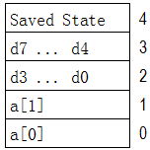
越界访问和缓冲区溢出
大家还记得以下的例子吗？
double fun(int i)
{
volatile double d[1] = {3.14};
volatile long int a[2];
a[i] = 1073741824; /* Possibly out of bounds */
return d[0];
}
fun(0) → 3.14
fun(1) → 3.14
fun(2) → 3.1399998664856
fun(3) → 2.00000061035156
fun(4) → 3.14, 然后存储保护错
为什么当 i>1 就有问题？
因为数组访问越界！

Slide 27
越界访问和缓冲区溢出
C语言中的数组元素可使用指针来访问，因而对数组的引用没有边界约束，也即程序中对数组的访问可能会有意或无意地超越数组存储区范围而无法发现。
数组存储区可看成是一个缓冲区，超越数组存储区范围的写入操作称为缓冲区溢出。
例如，对于一个有10个元素的char型数组，其定义的缓冲区有10个字节。若写一个字符串到这个缓冲区，那么只要写入的字符串多于9个字符（结束符‘\0’占一个字节），就会发生“写溢出”。
缓冲区溢出是一种非常普遍、非常危险的漏洞，在各种操作系统、应用软件中广泛存在。
缓冲区溢出攻击是利用缓冲区溢出漏洞所进行的攻击行动。利用缓冲区溢出攻击，可导致程序运行失败、系统关机、重新启动等后果。
多个英文名：buffer overflow，buffer overrun, smash the stack…第一个缓冲区溢出攻击是Morris蠕虫(1988)，6000多台服务器瘫痪。

Slide 28
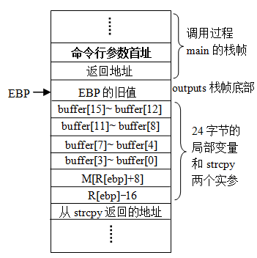
越界访问和缓冲区溢出
造成缓冲区溢出的原因是程序没有对栈中作为缓冲区的数组进行越界检查。
举例：利用缓冲区溢出转到自设的程序hacker去执行
Outputs存在漏洞：当命令行中字符串超25个字符时，使用strcpy函数就会使缓冲buffer造成写溢出并破坏返址。
文件：test.c
#include "stdio.h"
#include "string.h"
void outputs(char *str)
{
char buffer[16];
strcpy(buffer,str);
printf("%s \n", buffer);
}
void hacker(void)
{
printf("being hacked\n");
}
int main(int argc, char *argv[])
{
outputs(argv[1]);
return 0;
}
16+4+4+1=25
16
strcpy:把从地址str开始且含有NULL结束符的字符串复制到以buffer开始的地址空间。

Slide 29
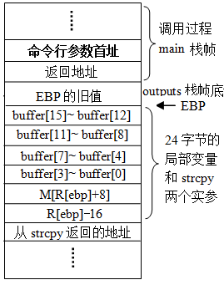
越界访问和缓冲区溢出
test被反汇编得到的outputs汇编代码
080483e4 push %ebp
080483e5 mov %esp,%ebp
080483e7 sub $0x18,%esp
080483ea mov 0x8(%ebp),%eax
080483ed mov %eax,0x4(%esp)
080483f1 lea 0xfffffff0(%ebp),%eax
080483f4 mov %eax,(%esp)
080483f7 call 0x8048330 <strcpy>
080483fc lea 0xfffffff0(%ebp),%eax
080483ff mov %eax,0x4(%esp)
08048403 movl $0x8048500,(%esp)
0804840a call 0x8048310 #printf
0804840f leave
08048410 ret
共24字节
strcpy(buffer,str);
若strcpy复制了25个字符到buffer中，并将hacker首址置于结束符‘\0’前4个字节，则在执行strcpy后，hacker代码首址被置于main栈帧返回地址处，当执行outputs代码的ret指令时，便会转到hacker函数实施攻击。

Slide 30
程序的加载和运行
UNIX/Linux系统中，可通过调用execve()函数来加载并执行程序。
execve()函数的用法如下：
int execve(char *filename, char *argv[], *envp[]);
filename是文件路径，加载并运行的可执行文件名(如./hello)，可带参数列表argv和环境变量列表envp。若错误（如找不到指定文件filename），则返回-1，并将控制权交给调用程序； 若函数执行成功，则不返回，最终将控制权传递到可执行目标中的主函数main。
主函数main()的原型形式如下：
int main(int argc, char **argv, char **envp); 或者：
int main(int argc, char *argv[], char *envp[]);
argc：指定参数列表长度， 参数列表：命令名（可执行文件名），最后以NULL结尾。
如：参数列表（命令行）为“.\hello”时，argc=2。
前述例子：“./test 0123456789ABCDEFXXXX▥▧▥▧” ,argc=3（NULL结尾）
argv[0]
argv[1]

Slide 31
缓冲区溢出攻击
#include "stdio.h"
#include "string.h"
void outputs(char *str)
{
char buffer[16];
strcpy(buffer,str);
printf("%s \n", buffer);
}
void hacker(void)
{
printf("being hacked\n");
}
int main(int argc, char *argv[])
{
outputs(argv[1]);
return 0;
}
构建命令行参数，实现攻击代码。
#include "stdio.h"
char code[]=
"0123456789ABCDEFXXXX"
"\x11\x84\x04\x08"
"\x00";
int main(void)
{
char *argv[3];
argv[0]="./test";
argv[1]=code;
argv[2]=NULL;
execve(argv[0],argv,NULL);
return 0;
}
可执行文件名为test
命令行：./test 0123456789ABCDEFXXXX▥▧▥▧
argv[]
按空格隔开的字符串
被构建成一个指针数组
argv
argv[0]
“./test＂
argv[1]
“0123456789ABCDEFXXXX▥▧▥▧”
null
char *envp[]

Slide 32
越界访问和缓冲区溢出
假定hacker首址为0x08048411
void hacker(void) {
printf("being hacked\n");
}
08048411
XXXX
#include "stdio.h"
char code[]=
"0123456789ABCDEFXXXX"
"\x11\x84\x04\x08"
"\x00";
int main(void) {
char *argv[3];
argv[0]="./test";
argv[1]=code;
argv[2]=NULL;
execve(argv[0],argv,NULL);
return 0;
}
CDEF
89AB
4567
0123
共24字节
最后显示“Segmentation fault”，原因是执行到hacker过程的ret指令时取到的“返回地址”是一个不确定的值，因而可能跳转到数据区或系统区或其他非法访问的存储区执行，因而造成段错误。
执行上述攻击程序后的输出结果为：
"0123456789ABCDEFXXXX▥▧▥▧
being hacked
Segmentation fault

Slide 33
越界访问和缓冲区溢出
造成缓冲区溢出一般只会出现段错误，不能达到攻击的目的。
攻击手段：通过制造缓冲区溢出使程序运行一个用户shell，再通过shell执行其他命令。如果是root用户，就能为所欲为了。。

Slide 34
课后作业
第三章课后习题作业：
1、2、3、4、11、18题自己看一下，不用写；
完成以下题目并提交：
6、7、9、12、13、14、15、16、17、19、25、29提交到课堂派。

Slide 35
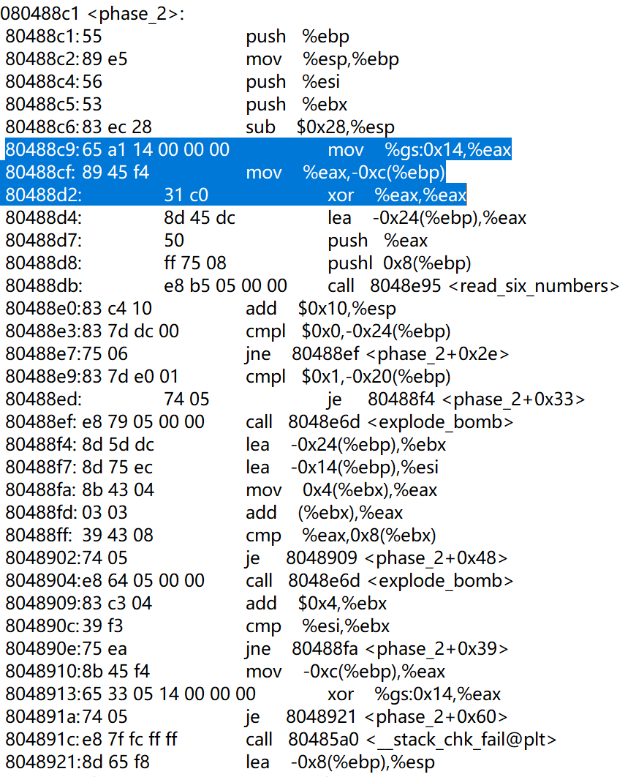
缓冲区溢出攻击的防范（自学）
两个方面的防范
  从程序员角度去防范
    用辅助工具帮助程序员查漏，例如，用grep来搜索源代码中容易产生漏洞的库函数（如strcpy和sprintf等）的调用；用fault injection查错
  从编译器和操作系统方面去防范
    地址空间随机化ASLR
      是一种比较有效的防御缓冲区溢出攻击的技术
      目前在Linux、FreeBSD和Windows Vista等OS使用
    栈破坏检测（金丝雀值）
    可执行代码区域限制
    等等

Slide 36
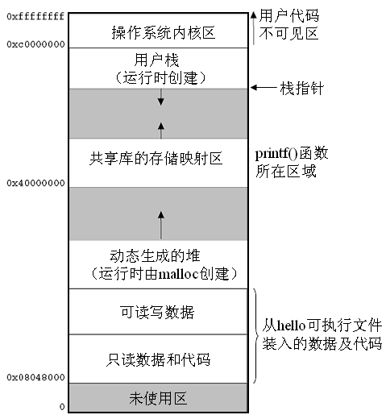
缓冲溢出攻击防范（自学）
地址空间随机化
  只要操作系统相同，则栈位置就一样，若攻击者知道漏洞程序使用的栈地址空间，就可设计一个针对性攻击，在使用该程序机器上实施攻击
  地址空间随机化（栈随机化）的基本思路是，将加载程序时生成的代码段、静态数据段、堆区、动态库和栈区各部分的首地址进行随机化处理，使每次启动时，程序各段被加载到不同地址起始处
  对于随机生成的栈起始地址，攻击者不太容易确定栈的起始位置
图6.30 Linux虚拟地址空间映像

Slide 37
缓冲区溢出攻击的防范（自学）
栈破坏检测
  若在程序跳转到攻击代码前能检测出程序栈已被破坏，就可避免受到严重攻击
  新GCC版本在代码中加入了一种栈保护者（stack protector）机制，用于检测缓冲区是否越界
  主要思想：在函数准备阶段，在其栈帧中缓冲区底部与保存寄存器之间（如buffer[15]与保留的EBP之间）加入一个随机生成的特定值；在函数恢复阶段，在恢复寄存器并返回到调用函数前，先检查该值是否被改变。若改变则程序异常中止。因为插入在栈帧中的特定值是随机生成的，所以攻击者很难猜测出它是什么

Slide 38
缓冲区溢出攻击的防范（自学）
可执行代码区域限制
  通过将程序栈区和堆区设置为不可执行，从而使得攻击者不可能执行被植入在输入缓冲区的代码，这种技术也被称为非执行的缓冲区技术。
  早期Unix系统只有代码段的访问属性是可执行，其他区域的访问属性是可读或可读可写。但是，近来Unix和Windows系统由于要实现更好的性能和功能，允许在栈段中动态地加入可执行代码，这是缓冲区溢出的根源。
  为保持程序兼容性，不可能使所有数据段都设置成不可执行。不过，可以将动态的栈段设置为不可执行，这样，既保证程序的兼容性，又可以有效防止把代码植入栈（自动变量缓冲区）的溢出攻击。

Slide 39
程序的机器级表示
分以下六个部分介绍
  第一讲：程序转换概述
    机器指令和汇编指令
    机器级程序员感觉到的属性和功能特性
    高级语言程序转换为机器代码的过程
  第二讲：IA-32 /x86-64指令系统
  第三讲： C语言程序的机器级表示
    过程调用的机器级表示
    选择语句的机器级表示
    循环结构的机器级表示
  第四讲：复杂数据类型的分配和访问
    数组的分配和访问
    结构体数据的分配和访问
    联合体数据的分配和访问
    数据的对齐
  第五讲：越界访问和缓冲区溢出
  第六讲：x86-64架构（自学）
从高级语言程序出发，用其对应的机器级代码以及内存（栈）中信息的变化来说明底层实现
围绕C语言中的语句和复杂数据类型，解释其在底层机器级的实现方法

Slide 40
X86-64架构
背景
  Intel最早推出的64位架构是基于超长指令字VLIW技术的IA-64体系结构，Intel 称其为显式并行指令计算机EPIC （Explicitly Parallel Instruction Computer）。安腾和安腾2分别在2000年和2002年问世，它们是IA-64体系结构的最早的具体实现。
  AMD公司利用Intel在IA-64架构上的失败，抢先在2003年推出兼容IA-32的64位版本指令集x86-64，AMD获得了以前属于Intel的一些高端市场。AMD后来将x86-64更名为AMD64。
  Intel在2004年推出IA32-EM64T，它支持x86-64指令集。Intel为了表示EM64T的64位模式特点，又使其与IA-64有所区别，2006年开始把EM64T改名为Intel 64。

Slide 41
X86-64架构
与IA-32相比，x86-64架构的主要特点
  新增8个64位通用寄存器：R8、R9、R10、R11、R12、R13、R14和R15。可作为8位（R8B~R15B）、16位（R8W~R15W）或32位寄存器（R8D~R15D）使用
  所有GPRs都从32位扩充到64位。8个32位通用寄存器EAX、EBX、ECX、EDX、EBP、ESP、ESI和 EDI对应扩展寄存器分别为RAX、RBX、RCX、RDX、RBP、RSP、RSI和RDI；EBP、ESP、ESI和 EDI的低8位寄存器分别是BPL、SPL、SIL和DIL
  字长从32位变为64位，故逻辑地址从32位变为64位
  long double型数据虽还采用80位扩展精度格式，但所分配存储空间从12B扩展为16B，即改为16B对齐，但不管是分配12B还是16B，都只用到低10B
  过程调用时，通常用通用寄存器而不是栈来传递参数，因此，很多过程不用访问栈，这使得大多数情况下执行时间比IA-32代码更短
  128位的MMX寄存器从原来的8个增加到16个，浮点操作采用基于SSE的面向XMM寄存器的指令集，而不采用基于浮点寄存器栈的指令集

Slide 42
IA-32中通用寄存器中的编号
64/80位寄存器
反映了体系结构发展的轨迹，字长不断扩充，指令保持兼容
ST（0）~ ST（7）是80位，MM0 ~MM7使用其低64位

Slide 43
X86-64架构
x86-64的基本指令和对齐
  数据传送指令（汇编指令中助记符“q”表示操作数长度为四字（即64位））
    movabsq指令用于将一个64位立即数送到一个64位通用寄存器中；
    movq指令用于传送一个64位的四字；
    movsbq、movswq、movslq用于将源操作数进行符号扩展并传送到一个64位寄存器或存储单元中；
    movzbq、movzwq用于将源操作数进行零扩展后传送到一个64位寄存器或存储单元中；
    pushq和popq分别是四字压栈和四字出栈指令；
    movl指令的功能相当于movzlq指令 。

Slide 44
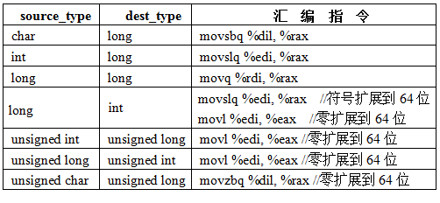
X86-64架构
根据参数传递约定知，x在RDI对应的适合宽度的寄存器（RDI、EDI、DI和DIL）中，y存放在RAX对应的寄存器（RAX、EAX、AX或AL）中，填写下表中的汇编指令以实现convert函数中的赋值语句
数据传送指令举例
以下函数功能是将类型为source_type的参数转换为dest_type型数据并返回
dest_type convert(source_type x) {
dest_type y = (dest_type) x;
return y;
}
问题：每种情况对应的汇编指令各是什么？

Slide 45
X86-64架构
根据参数传递约定知，x在RDI对应的适合宽度的寄存器（RDI、EDI、DI和DIL）中，y存放在RAX对应的寄存器（RAX、EAX、AX或AL）中，填写下表中的汇编指令以实现convert函数中的赋值语句
数据传送指令举例
以下函数功能是将类型为source_type的参数转换为dest_type型数据并返回
dest_type convert(source_type x) {
dest_type y = (dest_type) x;
return y;
}
只需x的低32位

Slide 46
X86-64架构
以下是C赋值语句“x=a*b+c*d;”对应的x86-64汇编代码，已知x、a、b、c和d分别在寄存器RAX(x)、RDI(a)、RSI(b)、RDX(c)和RCX(d)对应宽度的寄存器中。根据以下汇编代码，推测x、a、b、c和d的数据类型
算术逻辑运算指令
  addq（四字相加）
  subq（四字相减）
  imulq（带符号整数四字相乘）
  orq（64位相或）
  leaq（有效地址加载到64位寄存器）
d从32位符号扩展为64位，故d为int型
在RDX中的c为64位long型
在SIL中的b为char型
在EDI中的a是int型
在RAX中的x是long型
movslq %ecx, %rcx
imulq %rdx, %rcx
movsbl %sil, %esi
imull %edi, %esi
movslq %esi, %rsi
leaq (%rcx, %rsi), %rax

Slide 47
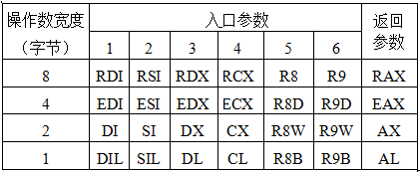
X86-64架构
过程调用的参数传递
  通过寄存器传送参数
  最多可有6个整型或指针型参数通过寄存器传递
  超过6个入口参数时，后面的通过栈来传递
  在栈中传递的参数若是基本类型，则都被分配8个字节
  call（或callq）将64位返址保存在栈中之前，执行R[rsp]←R[rsp]-8
  ret从栈中取出64位返回地址后，执行R[rsp]←R[rsp]+8

Slide 48
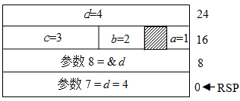
X86-64架构过程调用举例
long caller ( )
{
char a=1；
short b=2；
int c=3；
long d=4；
test(a, &a, b, &b, c, &c, d, &d);
return a*b+c*d;
}
void test(char a, char *ap,
short b, short *bp,
int c, int *cp,
long d, long *dp)
{
*ap+=a;
*bp+=b;
*cp+=c;
*dp+=d;
}
其他6个参数在哪里？
执行到caller的call指令前，栈中的状态如何？

Slide 49
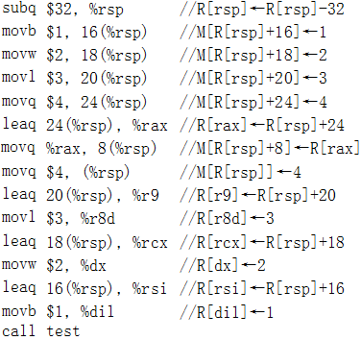
X86-64架构过程调用举例
long caller ( )
{
char a=1；
short b=2；
int c=3；
long d=4；
test(a, &a, b, &b, c, &c, d, &d);
return a*b+c*d;
}
第15条指令

Slide 50
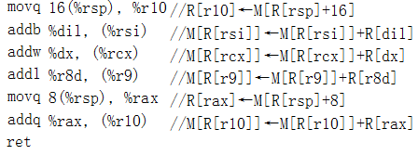
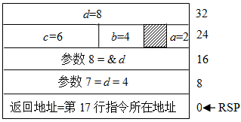
X86-64架构过程调用举例
R[r10]←&d
*ap+=a;
*bp+=b;
*cp+=c;
*dp+=d;
执行到test的ret指令前，栈中的状态如何？ret执行后怎样？
DIL、RSI、DX、RCX、R8D、R9
void test(char a, char *ap,
short b, short *bp,
int c, int *cp,
long d, long *dp)
{
*ap+=a;
*bp+=b;
*cp+=c;
*dp+=d;
}
16

Slide 51
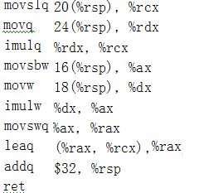
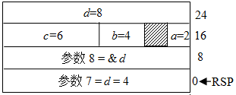
X86-64架构过程调用举例
从第16条指令开始
执行test的ret指令后，栈中的状态如何？
long caller ( )
{
char a=1；
short b=2；
int c=3；
long d=4；
test(a, &a, b, &b, c, &c, d, &d);
return a*b+c*d;
}
释放caller的栈帧
执行到ret指令时，RSP指向调用caller函数时保存的返回值

Slide 52
X86-64架构
浮点操作与SIMD指令
  IA-32的浮点处理架构有两种
  (1) x86配套的浮点协处理器x87FPU架构，80位浮点寄存器栈
  (2) 由MMX发展而来的SSE指令集架构，采用的是单指令多数据（Single Instruction Multi Data，SIMD）技术
  对于IA-32架构， gcc默认生成x87 FPU 指令集代码，如果想要生成SEE指令集代码，则需要设置适当的编译选项
  在x86-64中，浮点运算采用SIMD指令
  浮点数存放在128位的XMM寄存器中
  采用80位双精度扩展格式
  1位符号位s、15位阶码e（偏置常数为16 383）、1位显式首位有效位（explicit leading significant bit）j和 63位尾数f。它与IEEE 754单精度和双精度浮点格式的一个重要的区别是，它没有隐藏位，有效位数共64位。

Slide 53
浮点寄存器栈和多媒体扩展寄存器组
IA-32的浮点处理架构有两种 ：
  浮点协处理器x87架构（x87 FPU）
  8个80位寄存器ST(0) ~ ST(7) （采用栈结构），栈顶为ST(0)
  由MMX发展而来的SSE架构
  MMX指令使用8个64位寄存器MM0~MM7，借用8个80位寄存器ST(0)~ST(7)中64位尾数所占的位，可同时处理8个字节，或4个字，或2个双字，或一个64位的数据
  MMX指令并没带来3D游戏性能的显著提升，故推出SSE指令，并陆续推出SSE2、SSE3、SSSE3和SSE4等采用SIMD技术的指令集，这些统称为SSE指令集
  SSE指令集将80位浮点寄存器扩充到128位多媒体扩展通用寄存器XMM0~XMM7，可同时处理16个字节，或8个字，或4个双字（32位整数或单精度浮点数），或两个四字的数据，而且从SSE2开始，还支持128位整数运算或同时并行处理两个64位双精度浮点数

Slide 54
X87 FPU指令
数据传送类
从内存装入栈顶ST(0）带P结尾指令表示操作数会出栈，也即ST(1)将变成ST(0)
(1) 装入
FLD：将数据装入浮点寄存器栈顶
FILD：将数据从int型转换为浮点格式后，装入浮点寄存器栈顶
(2) 存储
FSTx：x为s/l时，将栈顶ST(0)转换为单/双精度格式，然后存入存储单元
FSTPx：弹出栈顶元素，并完成与FSTx相同的功能
FISTx：将栈顶数据从int型转换为浮点格式后，存入存储单元
FISTP：弹出栈顶元素，并完成与FISTx相同的功能
不作要求，大概了解一下

Slide 55
X87 FPU指令
数据传送类
(3) 交换
FXCH：交换栈顶和次栈顶两元素
(4) 常数装载到栈顶
FLD1 ：装入常数1.0
FLDZ ：装入常数0.0
FLDPI ：装入常数pi (=3.1415926...）
FLDL2E ：装入常数log(2)e
FLDL2T ：装入常数log(2)10
FLDLG2 ：装入常数log(10)2
FLDLN2 ：装入常数Log(e)2

Slide 56
X87 FPU指令
算术运算类
(1) 加法
FADD/FADDP： 相加／相加后弹出
FIADD：按int型转换后相加
(2) 减法
FSUB/FSUBP ： 相减／相减后弹出
FSUBR/FSUBRP：调换次序相减／相减后弹出
FISUB：按int型相减
FISUBR：按int型相减，调换相减次序
若指令未带操作数，则默认操作数为ST(0）、ST(1）
带R后缀指令是指操作数顺序变反，例如：
fsub执行的是x-y，fsubr执行的就是y-x

Slide 57
X87 FPU指令
算术运算类
(3) 乘法
FMUL/FMULP: 相乘/相乘后出栈
FIMUL：按int型相乘
(4) 除法
FDIV/FDIVP : 相除/相除后出栈
FIDIV：按int型相除
FDIVR/FDIVRP
FIDIVR

Slide 58
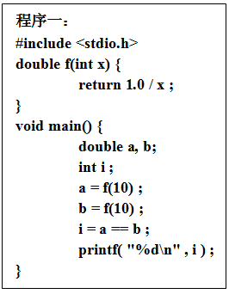
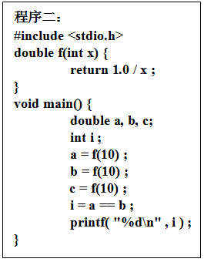
IA-32浮点操作举例
问题：使用老版本gcc –O2编译时，程序一输出0，程序二输出却是1，是什么原因造成的？
f(10)的值是多少？机器数是多少？
习题课讨论题

Slide 59
IA-32浮点操作举例
double f(int x)
{
return 1.0 / x ;
}
8048328: 55 push %ebp
8048329: 89 e5 mov %esp,%ebp
804832b: d9 e8 fld1
804832d: da 75 08 fidivl 0x8(%ebp)
8048330: c9 leave
8048331: c3 ret
两条重要指令的功能如下。
fld1：将常数1压入栈顶ST(0)
fidivl：将指定存储单元操作数M[R[ebp]+8]中的int型数转换为double型，
再将ST(0)除以该数，并将结果存入ST(0)中
f(10)=0.1
0.1=0.00011[0011]B= 0.00011 0011 0011 0011 0011 0011 0011…B

Slide 60
IA-32浮点操作举例
…
a = f(10) ;
b = f(10) ;
i = a == b;
…
08048334 <main>:
8048334: 55 push %ebp
8048335: 89 e5 mov %esp,%ebp
8048337: 83 ec 08 sub $0x8,%esp
804833a: 83 e4 f0 and $0xfffffff0,%esp
804833d: 83 ec 0c sub $0xc,%esp
8048340: 6a 0a push $0xa
8048342: e8 e1 ff ff ff call 8048328 <f> //计算a=f(10)
8048347: dd 5d f8 fstpl 0xfffffff8(%ebp) //a存入内存
804834a: c7 04 24 0a 00 00 00 movl $0xa,(%esp,1)
8048351: e8 d2 ff ff ff call 8048328 <f> //计算b=f(10)
8048356: dd 45 f8 fldl 0xfffffff8(%ebp) //a入栈顶
8048359: 58 pop %eax
804835a: da e9 fucompp //比较ST(0)a和ST(1)b
804835c: df e0 fnstsw %ax //把FPU状态字送到AX
804835e: 80 e4 45 and $0x45,%ah
8048361: 80 fc 40 cmp $0x40,%ah
8048364: 0f 94 c0 sete %al
8048367: 5a pop %edx
8048368: 0f b6 c0 movzbl %al,%eax
804836b: 50 push %eax
804836c: 68 d8 83 04 08 push $0x80483d8
8048371: e8 f2 fe ff ff call 8048268 <_init+0x38>
8048376: c9 leave
8048377: c3 ret
80位→64位
64位→80位
0.1是无限循环小数，无法精确表示，因而，比较时，a舍入过而b没有舍入过，故 a≠b

Slide 61
IA-32浮点操作举例
…
a = f(10) ;
b = f(10) ;
c = f(10) ;
i = a == b;
…
8048342: e8 e1 ff ff ff call 8048328 <f> //计算a
8048347: dd 5d f8 fstpl 0xfffffff8(%ebp) //把a存回内存
//a产生精度损失
804834a: c7 04 24 0a 00 00 00 movl $0xa,(%esp,1)
8048351: e8 d2 ff ff ff call 8048328 <f> //计算b
8048356: dd 5d f0 fstpl 0xfffffff0(%ebp) //把b存回内存
//b产生精度损失
8048359: c7 04 24 0a 00 00 00 movl $0xa,(%esp,1)
8048360: e8 c3 ff ff ff call 8048328 <f> //计算c
8048365: dd d8 fstp %st(0)
8048367: dd 45 f8 fldl 0xfffffff8(%ebp) //从内存中载入a
804836a: dd 45 f0 fldl 0xfffffff0(%ebp) //从内存中载入b
804836d: d9 c9 fxch %st(1)
804836f: 58 pop %eax
8048370: da e9 fucompp //比较a , b
8048372: df e0 fnstsw %ax
0.1是无限循环小数，无法精确表示，因而，比较时，a和b都是舍入过的，故 a=b！

Slide 62
IA-32浮点操作举例
从这个例子可以看出
  编译器的设计和硬件结构紧密相关。
  对于编译器设计者来说，只有真正了解底层硬件结构和真正理解指令集体系结构，才能够翻译出没有错误的目标代码，并为程序员完全屏蔽掉硬件实现的细节，方便应用程序员开发出可靠的程序。
  对于应用程序开发者来说，也只有真正了解底层硬件的结构，才有能力编制出高效的程序，能够快速定位出错的地方，并对程序的行为作出正确的判断。

Slide 63
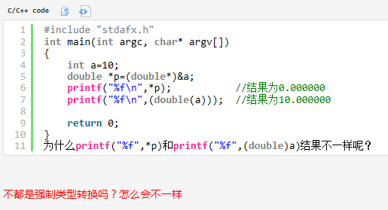
IA-32浮点操作举例
关键差别在于一条指令：
fldl 和 fildl

Slide 64
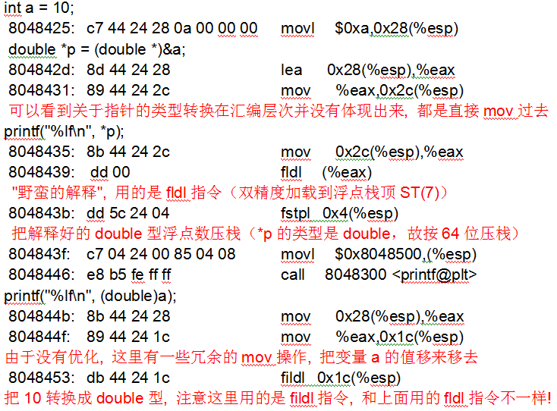
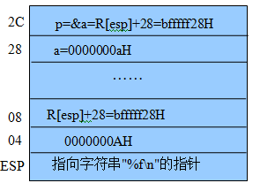
IA-32浮点操作举例
0

Slide 65
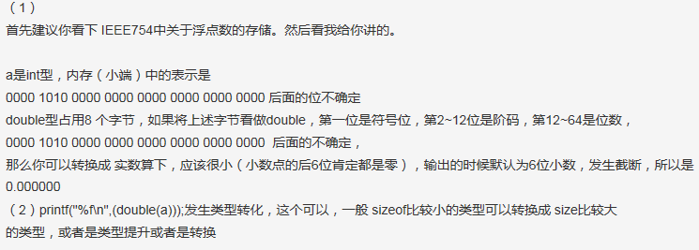
IA-32浮点操作举例
有一个回帖如是说，其实也是一知半解！
请问：
这个帖子的回答中，哪些是正确的？哪些是错误的？

Slide 66
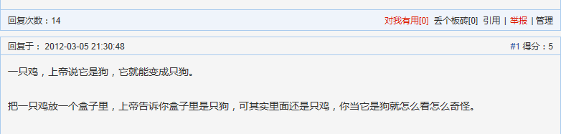
IA-32浮点操作举例
有一个回帖如是说
计算机专业人员应该是“上帝”，怎么能自己不明白自己呢！

Slide 67
IA-32和x86-64的比较
例：以下是一段C语言代码：
#include <stdio.h>
main()
{
double a = 10;
printf("a = %d\n", a);
}
在IA-32上运行时，打印结果为a=0
在x86-64上运行时，打印一个不确定值
为什么？
10=1010B=1.01×2³
阶码e=1023+3=10000000010B
10的double型表示为：
0 10000000010 0100…0B
即4024 0000 0000 0000H
先执行fldl，再执行fstpl
fldl：局部变量区→ST(0)
fstpl：ST(0) →参数区
在IA-32中a为float型又怎样呢？先执行flds，再执行fstpl
即：flds将32位单精度转换为80位格式入浮点寄存器栈，fstpl再将80位转换为64位送存储器栈中，故实际上与a是double效果一样！

Slide 68
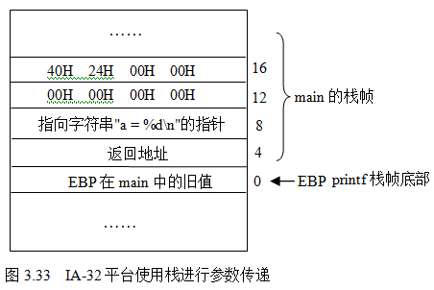
IA-32过程调用参数传递
打印结果总是全0
参数2
参数1
a的机器数对应十六进制为：40 24 00 00 00 00 00 00H

Slide 69
X86-64过程调用参数传递
main()
{
double a = 10;
printf("a = %d\n", a);
}
.LC1:
.string "a = %d\n“
……
movsd .LC0(%rip), %xmm0 //a送xmm0
movl $.LC1, %edi //RDI 高32位为0
movl $1, %eax //向量寄存器个数
call printf
addq $8, %rsp
ret
……
.LC0:
.long 0
.long 1076101120
printf中为%d，故将从ESI中取打印参数进行处理；但a是double型数据，在x86-64中，a的值被送到XMM寄存器中而不会送到ESI中。故在printf执行时，从ESI中读取的并不是a的低32位，而是一个不确定的值。
因为printf第2个参数为double型，故向量寄存器个数为1
00000000H
40240000H
小端方式！0存在低地址上

Slide 70
X86-64架构
数据的对齐
  x86-64中各类型数据遵循一定的对齐规则，而且更严格
  x86-64中存储器访问接口被设计成按8字节或16字节为单位进行存取，其对齐规则是，任何K字节宽的基本数据类型和指针类型数据的起始地址一定是K的倍数。
    short型数据必须按2字节边界对齐
    int、float等类型数据必须按4字节边界对齐
    long型、double型、指针型变量必须按8字节边界对齐
    long double型数据必须按16字节边界对齐

Slide 71
程序的机器级表示
分以下六个部分介绍
  第一讲：程序转换概述
    机器指令和汇编指令
    机器级程序员感觉到的属性和功能特性
    高级语言程序转换为机器代码的过程
  第二讲：IA-32 /x86-64指令系统
  第三讲： C语言程序的机器级表示
    过程调用的机器级表示
    选择语句的机器级表示
    循环结构的机器级表示
  第四讲：复杂数据类型的分配和访问
    数组的分配和访问
    结构体数据的分配和访问
    联合体数据的分配和访问
    数据的对齐
  第五讲：越界访问和缓冲区溢出
  第六讲：x86-64架构（自学）
从高级语言程序出发，用其对应的机器级代码以及内存（栈）中信息的变化来说明底层实现
围绕C语言中的语句和复杂数据类型，解释其在底层机器级的实现方法

Slide 72
本章作业
3、5、6、8、10、
11、
14、17、19、
21、22、23、28

Slide 73
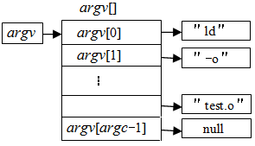
main()函数的原型
主函数main()的原型形式如下：
int main(int argc, char **argv, char **envp); 或
int main(int argc, char *argv[], char *envp[]);
argc：参数列表长度，参数列表中开始是命令名（可执行文件名），最后以NULL结尾。例: 当“./hello” 时，argc=2
例：当“ld -o test main.o test.o” 时，argc=6

